Slide 1


Ако решите правилно задачите, ще откриете за кое дърво ще научим любопитна информация днес и в кой резерват се намира то:
1000-35 | 270:5 | 120.3 | 804:4
738:6
54 | 201 | 965 | 360
М | Р | С | Ъ
123
Ч

Slide 2

1000-35 | 270:5 | 120.3 | 804:4
С | М | Ъ | Р
738:6
Ч

Slide 3
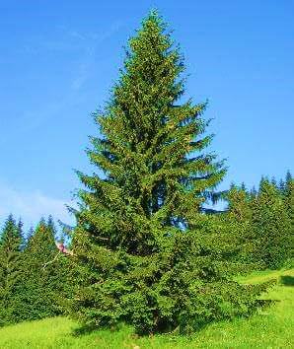
Знаете ли, че…
Смърчовете са род иглолистни дървета от семейство борови.
Съществуват около 35 вида смърчове.
Стъблото на смърча е високо до 95м.
Дървото живее до 1200 години.
Смърчове се срещат предимно в планините и в резервата „Парангалица“.

Slide 4

УРОК № 94
ВЕК

Slide 5

Господин Младенов е опитен турист. Той заведе учениците си да разгледат резервата “Парангалица” в Рила планина. Групата се състоеше от момчета и 7 момичета, които бяха 2 пъти по-малко от момчетата. Колко човека се любуваха на красивата природа в резервата “Парангалица”?

Slide 6
момичета –
момчета –
учител –
_______________________
Колко човека общо са посетили резервата?

Slide 7
Решение:
Отг:

Slide 9
Решение:
7 + 7.2 + 1 =
=7 + 14 + 1 =
=22 (човека)
Отг: 22 човека.

Slide 10
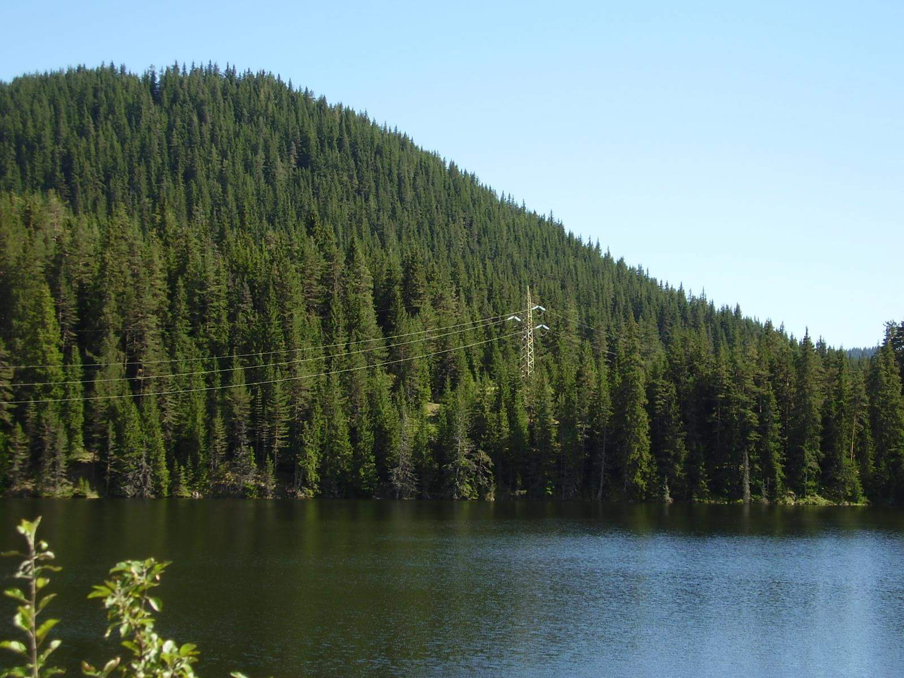
„Парангалица“ е резерват, който се намира в Рила планина.

Slide 11
Резерватът е създаден с цел запазване на вековните смърчови гори.

Slide 12
От животните се срещат кафява мечка, благороден елен, сърна, вълк, дива котка и др.

Slide 13


В резервата “Парангалица” се намира една от най-величествените вековни иглолистни гори. До колко метра достигат някои смърчове ще откриеш, като решиш задачата 756 : 7 - 48 =
Вековни означава, че горите са на 100 или повече от сто години.
Аха! Значи 100 години са 1 век!
Какво означава вековни?

Slide 14
Решение:
Отг:

Slide 16
Решение:
756 : 7 - 48 =
= 108 - 48 =
= 60м
Отг: 60 м

Slide 17

В резервата “Парангалица” е измерено най – високото дърво в България, което е смърч. Реши задачите и ще откриеш:
а) колко метра е висок този смърч: 824 : 8 – 369 : 9 =
б) на колко години е смърчът: 981 : 9 + 2 . 121 =

Slide 18
Освен това трябва да внимаваме за реда на действията.
Хей! Ще ни бъде нужно изчислително поле!
Вековно дърво ли е този смърч?

Slide 19
Решение:
Отг:

Slide 21
Решение:
а) 824 : 8 – 369 : 9 =
= 103 – 41=
= 41 м
б) 981 : 9 + 2 . 121 =
= 109 + 242 =
= 351 год.
Отг: 41м; 351г.

Slide 22

Колко години са:
а) век и половина?
б) два века?
в) пет века и 35 години?
150 год.
200 год.
535 год.

Slide 23
Колко години и колко века са:
а) 400 години ?
б) 657 години ?
в) 350 години ?
4 века
6 века и 57 год.
3 века и 50 год.

Slide 24

Свържи така, че да се получи вярно!
Една седмица има
дни.
Една година има
месеца.
Едно денонощие има
часа.
Един век има
години.
100
24
7
12

Slide 25
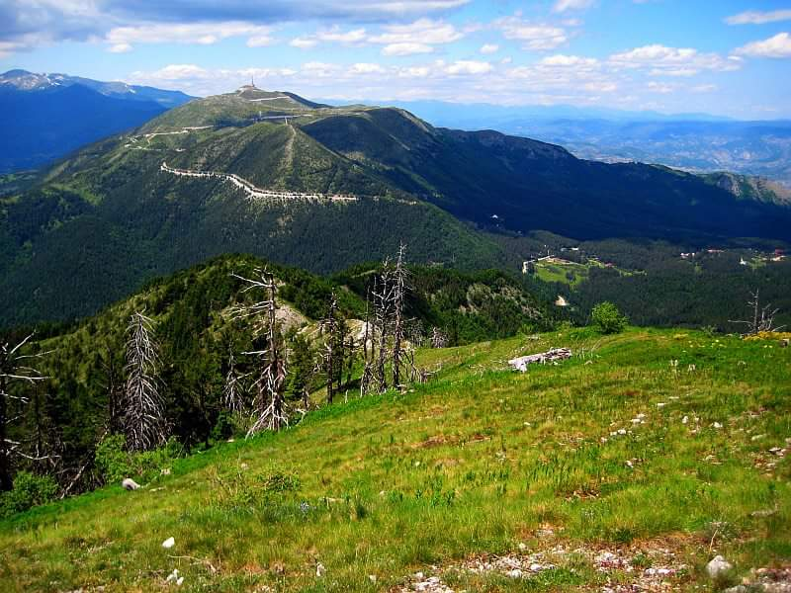

За да стигнат Иво и Ани до резерват „Парангалица“, трябва да решат няколко задачи. А вие ще им помогнете ли да стигнат до целта?

Slide 26
Намери:
а) четвъртинка от: 628; 436; 960; 660;
б) десетинка от: 90; 100; 70; 10.
Хей! Толкова е лесно! Когато търсим четвъртинка от някакво число делим на 4, а когато търсим десетинка, делим на 10!

Slide 27
157
9
а)628:4 = б)90:10=
436:4= 100:10=
960:4= 70:10=
660:4= 10:10=
109
10
240
7
165
1
За подточка а) ще ни е нужно изчислително поле! Не трябва да забравяме, че трябва да направим проверка с действие умножение!

Slide 28
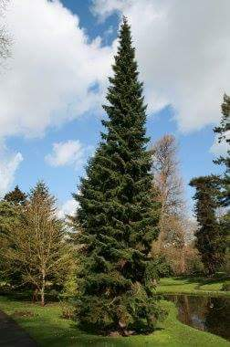

Гого, Васко и Теди са на екскурзия в резерват „Парангалица“. Учителят им е казал, че ще ги заведе да видят вековен смърч, само ако могат да представят различни числа като сбор, разлика, произведение и частно. Те доста се затрудняват и затова ви молят за помощ. Да им помогнем ли?

Slide 29
Представи като сбор, разлика, произведение и частно числата: 24, 32, 35, 242.
Сещам се!
35=29+6
35=53-18
35=7.5
35=70:2
А може и така:
35=14+21
35=51-16

Slide 30
24 = 32 =
24 = 32 =
24 = 32 =
24 = 32 =
35 = 242 =
35 = 242 =
35 = 242 =
35 = 242 =

Slide 31

По време на научна експедиция изследователите имали 28 слънчеви дни, които били 7 пъти по-малко от дните с валежи и бурни ветрове. Колко дни общо продължила тази експедиция?

Slide 32
сл. дни –
дни с валежи и ветрове –
___________________________________________________________________________________________
Колко дни общо продължила експедицията?

Slide 33
Решение:
Отг:

Slide 35
Решение:
28 + 28.7 =
= 28 + 196 =
= 224 (дни)
Отг: 224 дни.

Slide 36



Slide 37
Благодарим за вниманието!
Изготвили:
Севдалина Костадинова
Татяна Георгиева
Августина Стойчева
НУПЧЕ, 35гр.,III курс.

